Slide 1
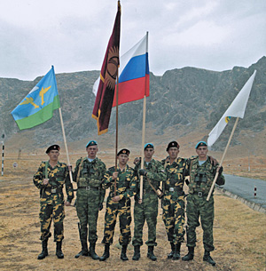
ВООРУЖЕННЫЕ СИЛЫ
России

Slide 2
Структура Вооруженных Сил включают в себя три вида:
Сухопутные войска
Военно-воздушные силы
Военно-морской флот

Slide 3
Вооруженные силы РФ
Сухопутные войска
Военно-воздушные силы
Военно-морской флот

Slide 4
Вооруженные Силы включают в себя три рода войск:
Ракетные войска стратегического назначения
Космические войска
Воздушно-десантные войска

Slide 5
Рода войск
Ракетные войска
Стратегического
назначения
Космические войска
Воздушно-десантные войска

Slide 6
Специальные войска (соединения и части — разведывательные, связи, радиоэлектронной борьбы, инженерные, радиационной, химической и биологической защиты, технического обеспечения, автомобильные и охраны тыла);
Воинские части и учреждения тыла
В состав Сухопутных войск входят
Рода войск - мотострелковые, танковые, ракетные войска и артиллерия, войсковая ПВО, армейская авиация

Slide 7
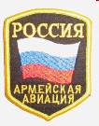

Slide 8
В состав ВВС входят следующие рода войск:
авиация
зенитные ракетные войска;
радиотехнические войска;
специальные войска;
части и учреждения тыла.

Slide 10
ВМФ состоит из следующих родов сил:
подводных;
надводных;
морской авиации;
морской пехоты;
войск береговой обороны.
В его состав входят также
корабли и суда;
части специального назначения;
части и подразделения тыла

Slide 11
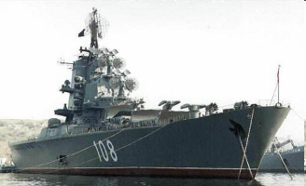

Slide 12
Тыл Вооруженных Сил Российской Федерации является неотъемлемой частью оборонного потенциала государства и связующим звеном между экономикой страны и непосредственно войсками, потребляющими производимую продукцию, представляет собой слаженный, эффективно действующий механизм.
В его состав входят:
штаб Тыла;
9 главных и центральных управлений;
3 службы;
органы управления;
войска и организации центрального подчинения;
тыловые структуры видов и родов войск Вооруженных Сил, военных округов и флотов, объединений, соединений и воинских частей.

Slide 13
Презентацию составила
учитель безопасности жизнедеятельности
ГОБУ Центр образования №1472
Поткина Ольга Викторовна
г.Москва
2011г.

